Slide 1
Entwicklung eines Intelligenten-Empfehlungssystems
Carina Halter Sick AG Laura Mirwald Sick AG
Tristan Bihler Sick AG Semian Finné Tria Technologies GmbH

Slide 2
Ablauf
Aufgabenstellung
Projektplanung
Programmarchitektur
Programmablauf
Algorithmen
Testung
Bugs und Herausforderungen
Zukunftsaussichten

Slide 3
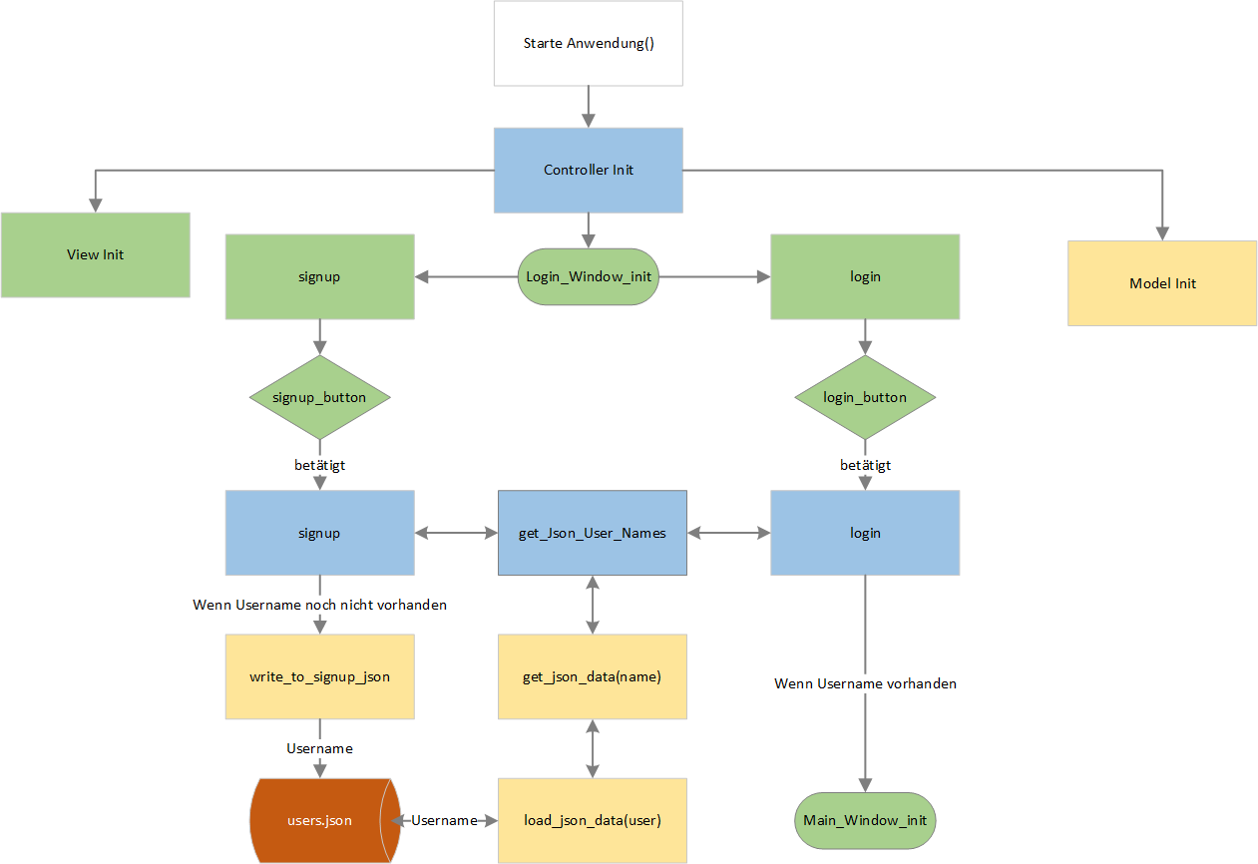
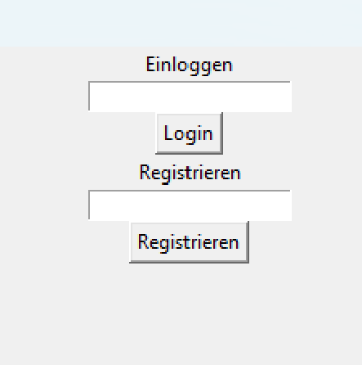
MVC auf unseren Code

Slide 4
MVC auf unseren Code

Slide 5
MVC auf unseren Code

Slide 6
Bugs
Behobene Bugs
Doppelte Filme in der Datenbank
Registrierung funktioniert nicht
Erst gewählte Film in Empfehlungen besitzt keine Beschreibung
Button überlappend mit Überschrift
Doppelte Registrierungen & Favoritenmarkierung möglich
Filme aus Favoriten auch in Empfehlungen

Slide 7
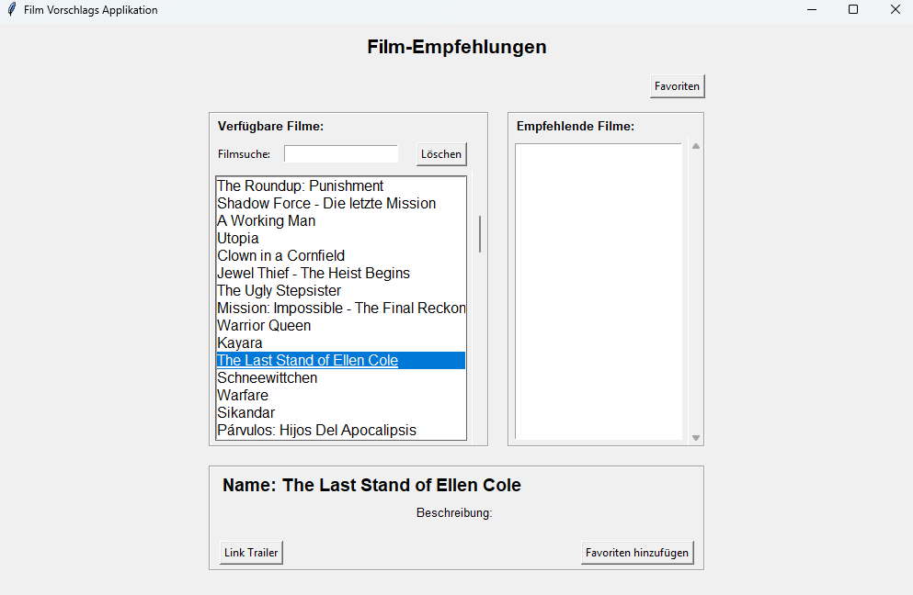
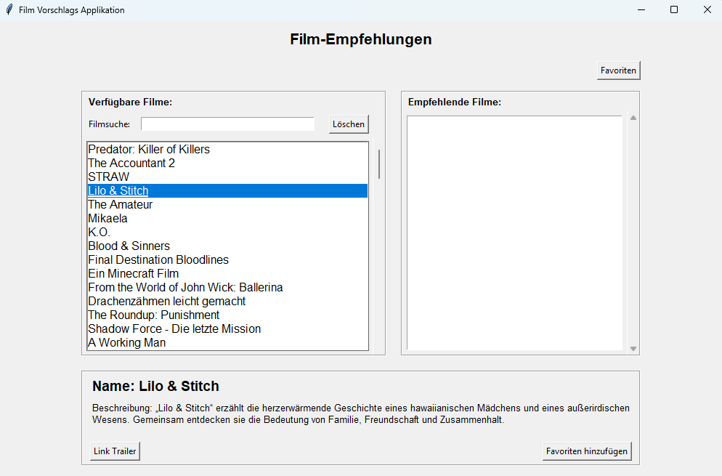
Bugs
Offene Bugs
Beschreibungsfeld variiert seine Größe
Bild ersetzten
Großer Abstand
Kurzer
Abstand

